Slide 1
ORIENTAMENTO
Ruolo dei docenti tutor e orientatori
(I grado e II grado)
Laboratorio neoimmessi in ruolo a.s. 2023-2024
Prof.ssa Angela Passi

Slide 2

“…ma Nino non aver paura di sbagliare un calcio di rigore, non è mica da questi particolari che si giudica un giocatore un giocatore lo vedi dal coraggio, dall'altruismo e dalla fantasia.” da “La leva calcistica della classe ’68”,
F. De Gregori

Slide 3
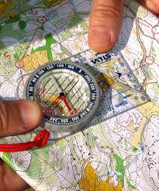
Definizione:
Orientaménto s. m. [der. di orientare]
1. Determinazione dei punti cardinali; conoscenza stessa della posizione in cui ci si trova; conoscenza della direzione che si sta seguendo o che si deve seguire.
2. In senso figurato, orientamento scolastico e professionale: l’insieme delle iniziative volte a favorire una scelta ragionata degli studi da seguire e della professione da intraprendere, tenendo conto delle attitudini dimostrate e della personalità del soggetto

Slide 4

CHE COSA SI INTENDE PER ORIENTAMENTO
“l’orientamento è un processo volto a facilitare la conoscenza di sé, del contesto formativo, occupazionale, sociale culturale ed economico di riferimento, delle strategie messe in atto per relazionarsi ed interagire in tali realtà, al fine di favorire la maturazione e lo sviluppo delle competenze necessarie per poter definire o ridefinire autonomamente obiettivi personali e professionali aderenti al contesto, elaborare o rielaborare un progetto di vita e sostenere le scelte relative”.
Linee guida n. 328 del 22/12/2022
(Governo, Regioni ed Enti Locali nel 2012)

Slide 5

NORMATIVA
L.59/1997 istitutiva dell’autonomia «attività di formazione, istruzione e orientamento;
C.M. n.43 del 2009 «orientamento lungo tutto l’arco della vita»
2014 Linee guida per l’orientamento permanente (Ministro Carrozza);
Legge 107/2015 all’art. 1 c. 28 «curriculum dello studente»;
Decreto n. 328 del 22 dicembre 2022:
Linee guida per l’orientamento che hanno lo scopo di attuare la riforma dell’orientamento, disegnata dal Piano nazionale di ripresa e resilienza, che ha la finalità di rafforzare il raccordo tra il primo ciclo di istruzione e il secondo ciclo di istruzione e formazione, per una scelta consapevole e ponderata, che valorizzi le potenzialità e i talenti degli studenti, nonché di contribuire alla riduzione della dispersione scolastica e di favorire l’accesso alle opportunità formative dell’istruzione terziaria.

Slide 6





ORIENTARE PER NON DISPERDERE
Decreto Ministeriale n. 328 del 22-12-2022 e
Indicazioni per la loro attuazione (allegato B)

Slide 7
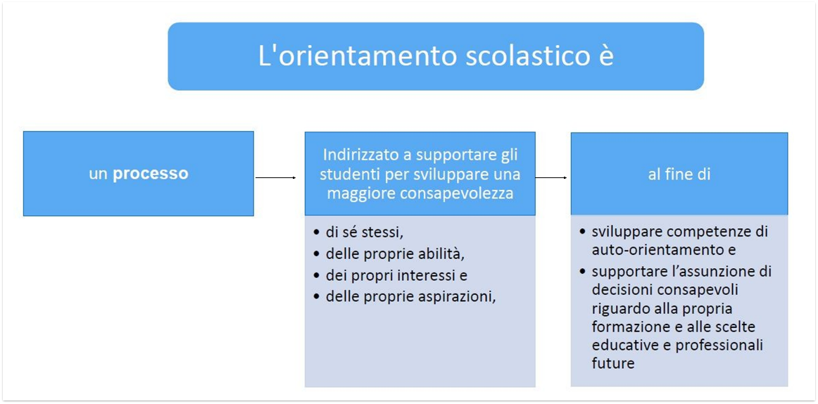
Finalità:
rafforzare il raccordo tra il primo ciclo di istruzione e il secondo ciclo di istruzione e formazione per una scelta consapevole e ponderata, che valorizzi le potenzialità e i talenti degli studenti
nonché contribuire alla riduzione della dispersione scolastica e favorire l’accesso alle opportunità formative dell’istruzione terziaria

Slide 8
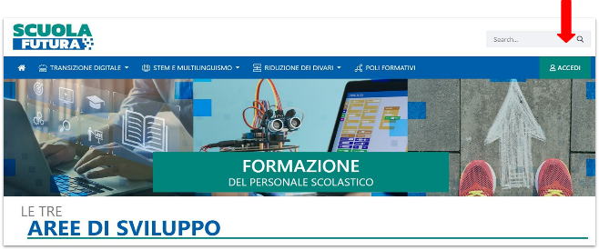


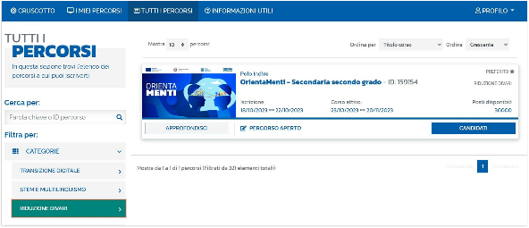
FIGURE PREVISTE
I docenti tutor e
il docente orientatore

Slide 9

Essenzialmente
Il DOCENTE TUTOR coordina l’attività scolastica dello studente, per intercettarne i talenti e le difficoltà, per favorire il recupero e consentire, a chi non abbia ancora individuato propri talenti, di trovarli e potenziarli.
Aiuta gli studenti nella compilazione dell’E-Portfolio e nella scelta del ‘capolavoro’ ed è consigliere delle famiglie nei momenti di scelta.
Il DOCENTE ORIENTATORE aiuta gli studenti a fare scelte in linea con le loro aspirazioni, le potenzialità e i progetti di vita, tenendo conto dei diversi percorsi di studio e di lavoro e delle varie opportunità offerte dai territori.
Gestisce e raffina i dati della Piattaforma digitale Unica e li integra con quelli raccolti nei differenti contesti economici e territoriali.

Slide 10
I moduli di orientamento nella Scuola secondaria

Slide 11

I MODULI DI
caratterizzano DISCIPLINA,
30 ORE NON si UNA
come
NUOVA
ma rappresentano una
fare
risorsa per aiutare gli studenti a
sintesi, nella costruzione in itinere del personale progetto di vita.
La PRASSI LABORATORIALE costituisce la metodologia didattica più idonea per coinvolgere, da protagonisti, gli studenti nei processi orientativi.

Slide 12
Essenzialmente
In TUTTE LE CLASSI della Secondaria di Primo Grado, e nelle CLASSI Prime e Seconde della Secondaria di Secondo Grado moduli di 30 ore (anche extracurricolari).
Nelle CLASSI Terze, Quarte e Quinte della Secondaria di Secondo Grado moduli di 30 ore curricolari (integrate nei PCTO).
Non una nuova disciplina, ma un percorso trasversale che può comprendere, ad esempio, anche laboratori di «peer tutoring»

Slide 13
Esempi di moduli di orientamento nella Scuola secondaria di I grado e II grado esempio 1 SS1G esempio 2 SS2G

Slide 14
La didattica orientativa
Quali sono le competenze orientative e come la scuola può lavorare?
Mettere in relazione obiettivi di apprendimento curricolari con obiettivi di sviluppo personale degli studenti (riflessione su di sé, metacognizione, emozioni, scelte, punti forti…)

Slide 15
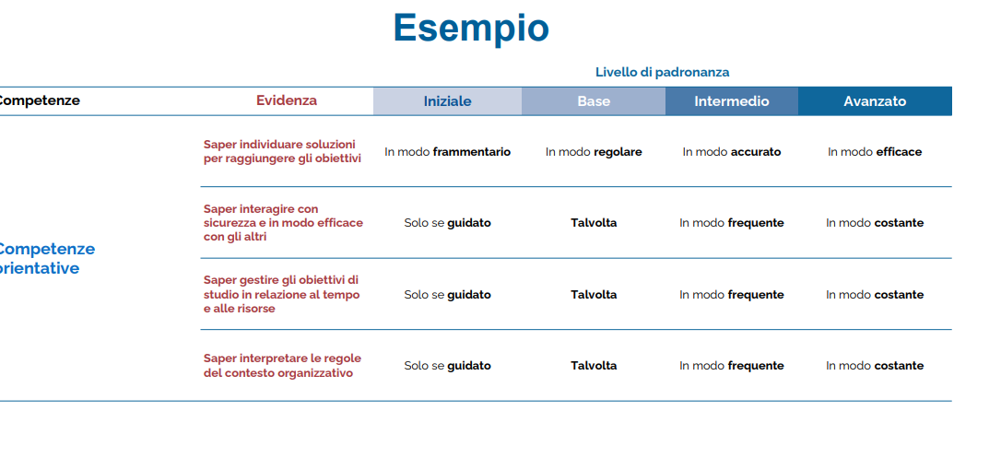

Slide 16
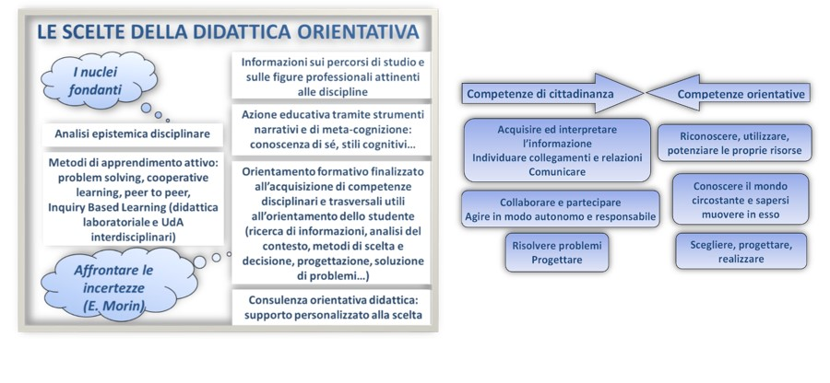

Slide 17
La didattica orientativa in pratica
Predilige un approccio laboratoriale ( coinvolgendo anche esperti esterni alla scuola, figure del mondo imprenditoriale del territorio, istituzioni locali, musei, biblioteche, università, e così via) e cooperativo che prenda avvio dall’esperienza concreta di studentesse e studenti. Per questa ragione alcune delle metodologie che si possono applicare in ottica orientativa sono:
l’apprendimento peer to peer, mescolando studenti di grado superiore e inferiore;
il problem solving;
le UdA multidisciplinari;
Autovalutazione (diari di bordo, schede)
Griglie di osservazione per la valutazione dei compiti autentici e delle prove di realtà
Didattica attiva

Slide 18
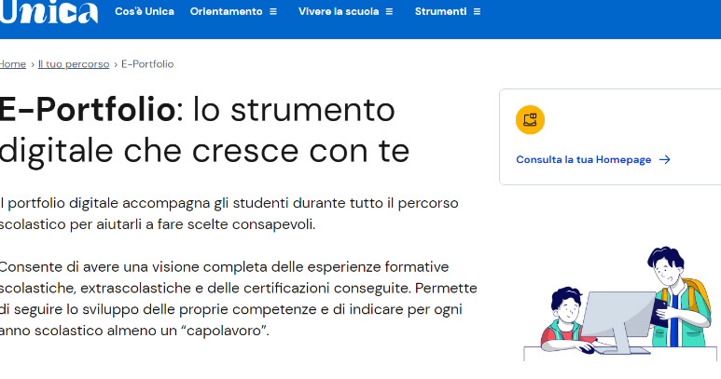
L’E-Portfolio dello studente

Slide 19
L’E-PORTFOLIO è strutturato in quattro parti
percorso di studi con le informazioni sul profilo scolastico;
sviluppo delle competenze documentate tramite le attività svolte in ambito scolastico ed extrascolastico e il conseguimento di certificazioni;
il capolavoro dello studente ; 4.autovalutazione.

Slide 20

Piattaforma digitale Unica per
l’orientamento

Slide 21
UNICA è stata creata per
archiviare l’offerta formativa e i dati necessari per procedere a scelte consapevoli nel passaggio dal primo al secondo ciclo di studi;
presentare la documentazione territoriale e nazionale riguardante il passaggio dal secondo ciclo all’offerta formativa del sistema terziario (ITS Academy, Università, AFAM, dati Almalaurea, Istat);
favorire la transizione scuola-lavoro e scuola- università, con dati relativi alle professionalità più richieste nei diversi territori.

Slide 22
PER CONCLUDERE
Sapere è etimologicamente scoprire il sapore nelle cose, valorizzando i singoli gusti personali: dal latino classico sapĕre, ‘avere sapore’, ‘avere gusto’.

Slide 23

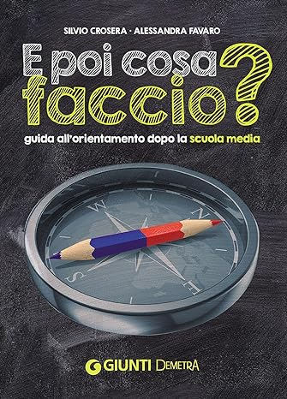
Letture orientative…

Slide 24
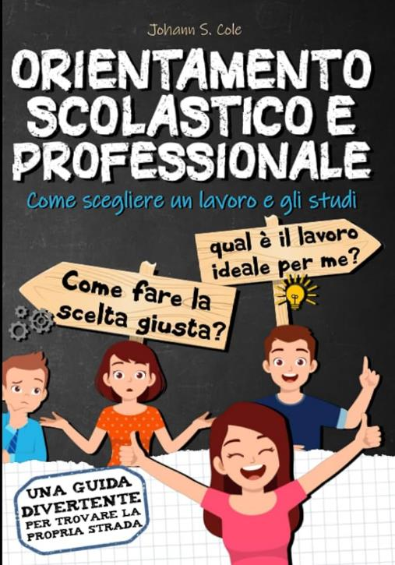
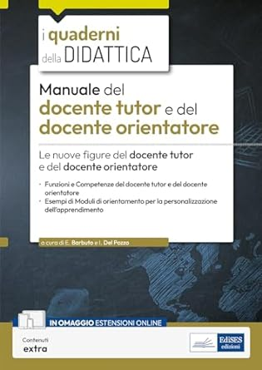
Letture orientative…

Slide 25
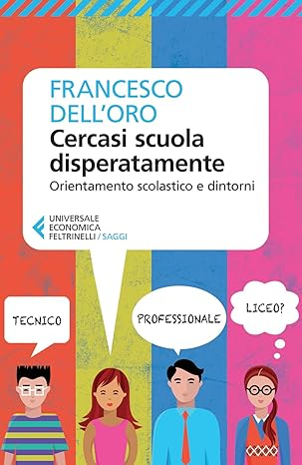

Letture orientative…

Slide 26

“Riprendete la bussola e riorientate la carta per decidere dove andare!”
GRAZIE PER L’ATTENZIONE

